Slide 1
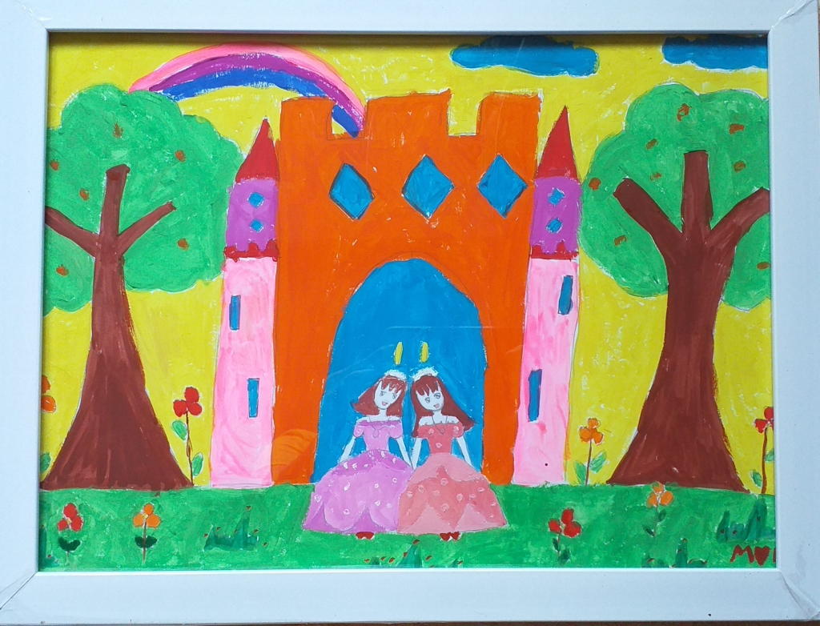
BÀI 2. MIỀN CỔ TÍCH
NGỮ VĂN 6

Slide 2

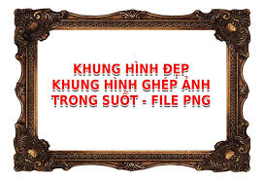
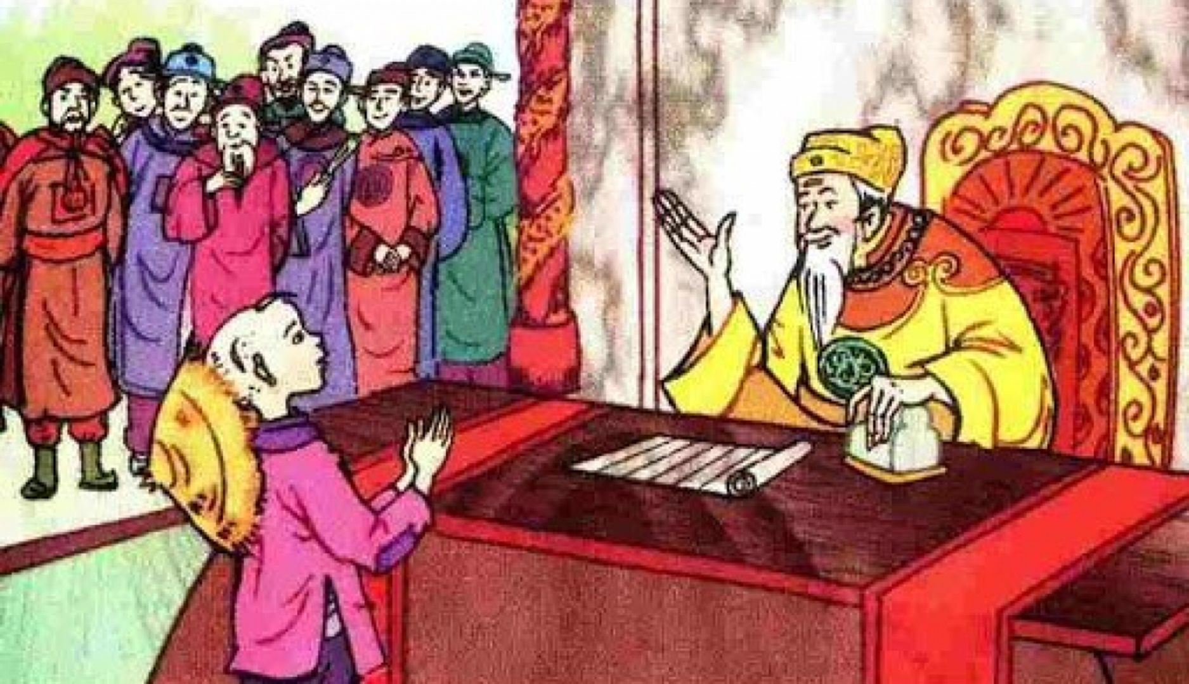

Slide 3
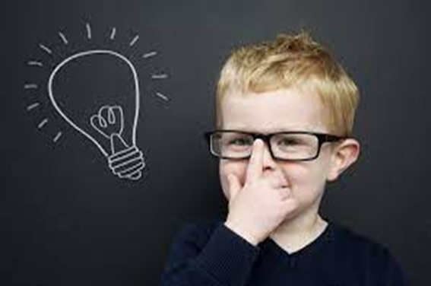
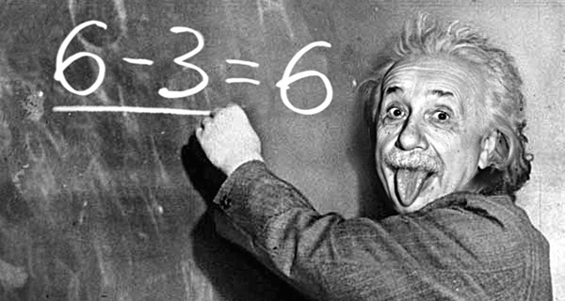
Người như thế nào thì được đánh giá là người thông minh?
Theo em, người thông minh có thể giúp ích gì cho mọi người?

Slide 4

I. Đọc, hiểu chú thích
Đọc “ Trải nghiệm cùng văn bản”/ SGK Ngữ văn 6/ Tr 45- 48
Yêu cầu: Đọc rõ ràng, rành mạch, nhấn giọng ở những chi tiết kì lạ.
Tìm hiểu chú thích các từ khó SGK/tr 41-44.

Slide 5


I. Đọc, hiểu chú thích
- Kể tóm tắt lại truyện?
- Em hiểu thế nào là “lỗi lạc”? “ Hoàng cung”?
- Truyện thuộc kiểu văn bản nào ?
- Truyện chia làm mấy đoạn? Nội dung từng đoạn?

Slide 6

I. Đọc, hiểu chú thích
* Đọc : Đọc chú ý phân biệt giọng các nhân vật, viên quan đọc với giọng hách dịch, vua giọng ngạc nhiên, hóm hỉnh. Chú bé đọc cao giọng, thể hiện vẻ hồn nhiên, vui tươi của trẻ nhỏ.
1. Đọc

Slide 7

I. Đọc,hiểu chú thích
* Kể tóm tắt truyện nêu đủ các sự việc chính :
- Vua sai cận thần đi tìm người tài giỏi giúp nước.
- Cận thần gặp hai cha con đang cày ruộng, hỏi câu hỏi oái oăm.
- Cậu bé đã trả lời bằng một câu đố lại.
- Quan về tâu vua, vua tiếp tục ra câu đố dưới hình thức lệnh vua ban.
2.Sự việc chính

Slide 8
I. Đọc, hiểu chú thích
Lỗi lạc : Tài giỏi khác thường.
3. Chú thích:
Hoàng cung : Nhà ở của gia đình vua.

Slide 9
I. Đọc, hiểu chú thích
4. Kiểu văn bản và bố cục
a. Kiểu văn bản:
Tự sự
b. Bố cục :
4 đoạn

Slide 10
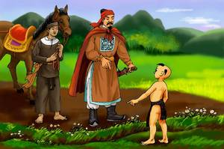

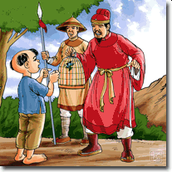
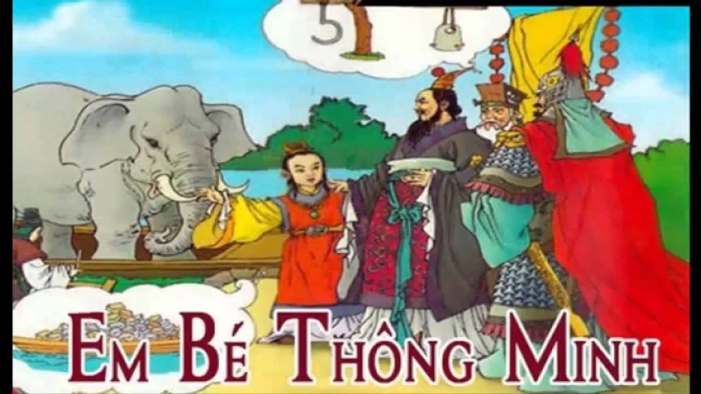
I. Đọc,hiểu chú thích
- Bố cục
Đoạn 1 : Từ đầu → tâu vua : Vua tìm người hiền tài và em bé giải câu đố của quan.
Đoạn 2 : → với nhau rồi : Em bé giải câu đố của vua
lần 1.
Đoạn 3 : → rất hậu : Em bé giải câu đố của vua lần 2.
Đoạn 4 : Còn lại : Em bé giải câu đố của sứ giả nước ngoài.

Slide 11
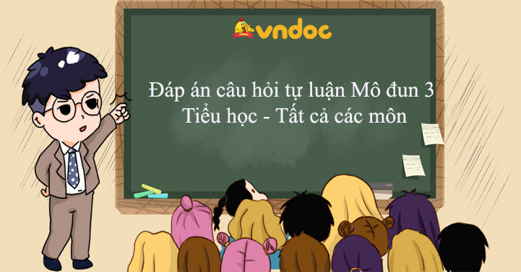
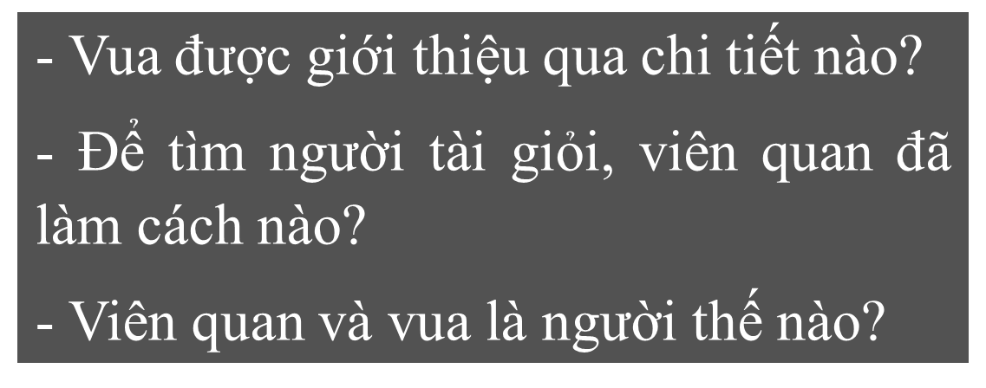
II. ĐỌC - HIỂU VĂN BẢN
1. Nhân vật em bé thông minh.
a. Tình huống xuất hiện nhân vật

Slide 12
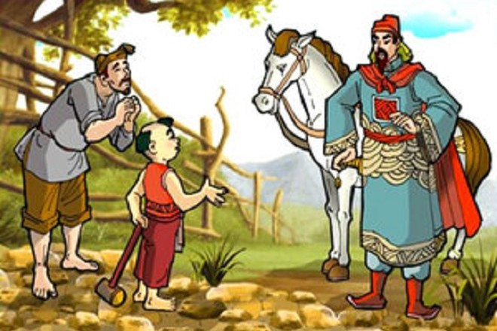
II. ĐỌC - HIỂU VĂN BẢN
1. Nhân vật em bé thông minh.
a. Tình huống xuất hiện nhân vật
- Vua tìm người tài giỏi giúp nước.
- Quan:
+ Đi khắp nơi để tìm.
+ Ra câu đố oái oăm.
→ Viên quan tận tuỵ, vua anh minh.

Slide 13

1. Nhân vật em bé thông minh.
b. Em bé qua những lần thử thách
Chia lớp thành 4 nhóm học tập
Thảo luận nhóm, thời gian 8 phút: Hoàn thành phiếu HT 02.

Slide 15
1. Nhân vật em bé thông minh.
b. Em bé qua những lần thử thách
- Hoàn cảnh: hai cha con đang cày ruộng
- Viên quan hỏi: Trâu của lão cày một ngày được mấy đường?
→ Không thể trả lời ngay một điều vớ vẩn, không ai để ý bằng một kết quả chính xác được.
b1. Lần thử thách thứ nhất:

Slide 16

1. Nhân vật em bé thông minh.
b. Em bé qua những lần thử thách
- Em bé: Hỏi vặn lại viên quan.
→ Cách giải bất ngờ, lí thú.
Em bé không lúng túng mà đẩy thế bị động sang phía người ra câu đố.
→ Nhanh trí, thông minh (ăn miếng trả miếng, tương kế tựu kế, gậy ông đập lưng ông)
- Viên quan: bất ngờ, sửng sốt, phát hiện ra người tài.
b1. Lần thử thách thứ nhất:

Slide 17
1. Nhân vật em bé thông minh.
b. Em bé qua những lần thử thách
- Vua ra câu đố dưới hình thức lệnh vua ban.
- Tính chất nghiêm trọng: "…cả làng phải chịu tội"
- Câu đố hết sức phi lí, trái với qui luật tự nhiên.
- Ai nấy đều tưng hửng, lo lắng.
- Không hiểu thế là thế nào
- Bao nhiêu cuộc họp, lời bàn, vẫn không có cách gì giải quyết.
b2. Lần thử thách thứ hai:

Slide 18
1. Nhân vật em bé thông minh.
b. Em bé qua những lần thử thách
- Coi là tai hoạ.
→ Khẳng định : câu đố quá khứ, oái oăm, tất cả đều chịu cả.
- Bảo làng thịt hai con trâu và đồ gạo nếp
- Nhận trách nhiệm lo liệu cả
- Thế nào cũng xong xuôi.
→ Tự tin.
- Em bé đã tìm cách đối diện vua, đưa vua và quần thần vào bẫy của mình, để vua tự nói ra sự vô lí.
b2. Lần thử thách thứ hai:

Slide 19
1. Nhân vật em bé thông minh.
b. Em bé qua những lần thử thách
- Vua lệnh cho hai cha con pha thịt chim
- Mục đích: để khẳng định chắc chắn sự thông minh của em bé.
- Em bé giải đố bằng cách đố lại vua: đưa cây kim → vua rèn dao.
- Vua phục tài, ban thưởng rất hậu.
b3. Lần thử thách thứ ba.

Slide 20
1. Nhân vật em bé thông minh.
b. Em bé qua những lần thử thách
- Sứ thần nước ngoài đố: xâu chỉ qua vỏ ốc vặn.
- Tính chất nghiêm trọng, liên quan đến vận mệnh quốc gia.
- Triều đình nước Nam phải giải đố.
→ Vua quan lúng túng, lo lắng, bất lực.
- Em bé đã dùng kinh nghiệm từ đời sống dân gian để giải đố.
b4. Lần thử thách thứ tư:

Slide 21
1. Nhân vật em bé thông minh.
b. Em bé qua những lần thử thách
- Cách giải đố dễ như một trò chơi trẻ con.
→ Tính chất oái oăm của câu đố ngày một tăng tiến,càng làm nổi bật sự thông minh hơn người và tài trí của em bé.
b4. Lần thử thách thứ tư:

Slide 22
1. Nhân vật em bé thông minh.
b. Em bé qua những lần thử thách
- Những cách giải đố của em bé rất lí thú:
+ Đẩy thế bị động về người ra câu đố.
+ Làm cho người ra câu đố thấy cái phi lí
+ Dựa vào kiến thức đời sống.
b4. Lần thử thách thứ tư:

Slide 23

1. Nhân vật em bé thông minh.
b. Em bé qua những lần thử thách
Em bé đã đưa nhà vua, các quan và người đọc đi từ ngạc nhiên này đến ngạc nhiên khác.
→ Ai nấy đều thán phục
b4. Lần thử thách thứ tư:

Slide 24
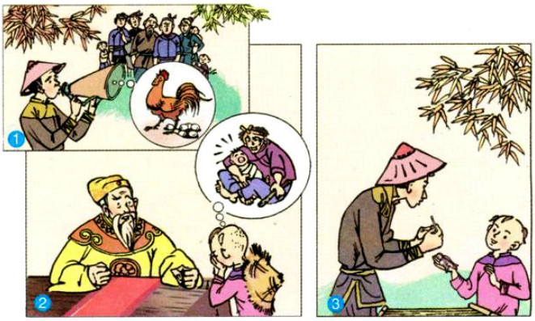
2.Kết thúc truyện: Phần thưởng xứng đáng.
- Em bé được phong làm trạng nguyên, được ở gần vua.
→ Kết thúc hay, phù hợp với diễn biến của truyện,thể hiện rõ chủ đề của truyện ( xứng đáng với sự thông minh, tính cách đáng yêu của em bé).
→ Đây là một kết thúc có hậu (thường thấy trong truyện cổ tích).

Slide 25

III. Tổng kết
Ghi nhớ : SGK

